Slide 1
Метод Монте-Карло: основные положения и технологии
В чём суть метода Монте-Карло (М-К)? Почему метод имеет такое название?
2. Используемая в методе М-К технология является приближенной, однако метод часто используют и при наличии точного решения задачи. В чём причина этого?
3. На основании чего выбирают начальное количества пробных точек в методе М-К?
4. Для оценки погрешности выполняется цепочка из нескольких вычислительных блоков последовательно увеличивая количество пробных точек N в каждом из них относительно предыдущего в цепочке на некоторую величину ΔN. На основании чего ее выбирают?
5. Укажите условия окончания вычислений М-К при нормальном завершении метода для задачи определения координат центра масс плоской фигуры (можно словесно).

Slide 2
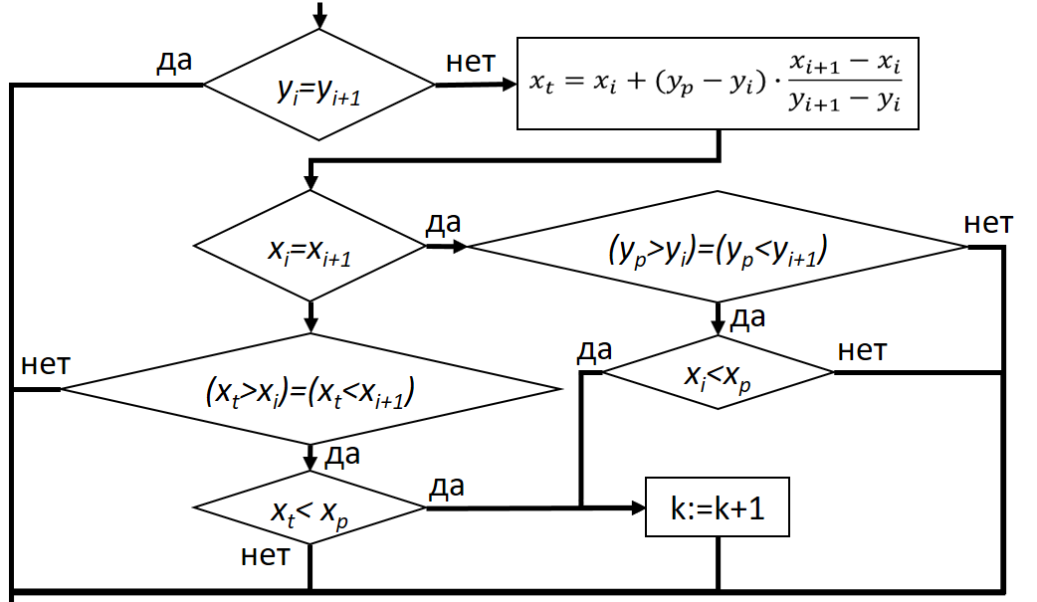
При математической реализации метода Монте-Карло для вычисления площади многовершинника следует определить принадлежность ему очередной пробной точки, фрагмент алгоритма для чего представлен ниже:
Опишите подробно, как работает этот алгоритм (по шагам).

